Slide 1

`
MODULE 5: Classification
Schulich School of Business MBAN 6110
Data Science I
Instructor: Boris Garbuzov
MBAN 6110
Fall 2020
SCHULICH SCHOOL OF BUSINESS | MBAN 6110
MODULE 1
Data Science I
2020

Slide 2
Outline
Why Not Linear Regression?
Simple Logistic Regression
Logistic Function
Interpreting the coefficients
Making Predictions
Adding Qualitative Predictors
Multiple Logistic Regression
Linear discriminant classifier
Comparison of classifiers
Classification precision metrics

Slide 3
Case 1: Brand Preference for Orange Juice
We would like to predict what customers prefer to buy: Citrus Hill or Minute Maid orange juice?
The Y (Purchase) variable is categorical: 0 or 1
The X (LoyalCH) variable is a numerical value (between 0 and 1) which specifies the how much the customers are loyal to the Citrus Hill (CH) orange juice
Can we use Linear Regression when Y is categorical?

Slide 4
Classification
Qualitative variables take values in an unordered set C, such as:
eye color∈ {brown, blue, green}
email∈ {spam, ham}.
Given a feature vector X and a qualitative response Y taking values in the set C, the classification task is to build a function C(X) that takes as input the feature vector X and predicts its value for Y ; i.e. C(X) ∈ C.
Often we are more interested in estimating the probabilities
that X belongs to each category in C.
For example, it is more valuable to have an estimate of the probability that an insurance claim is fraudulent, than a classification fraudulent or not.
1 / 40

Slide 5
Can we use Linear Regression?
Suppose for the Default classification task that we code
{
0, if No
1, if Yes.
Y =
Can we simply perform a linear regression of Y on X and classify as Yes if Y^{ˆ} > 0.5?
In this case of a binary outcome, linear regression does a good job as a classifier, and is equivalent to linear discriminant analysis which we discuss later.
Since in the population E(Y |X = x) = Pr(Y = 1 | X = x), we might think that regression is perfect for this task.
However, linear regression might produce probabilities less than zero or bigger than one. Logistic regression is more appropriate.
3 / 40

Slide 6
Linear versus Logistic Regression
0.8 1.0
| | | ||| ||| | |||||||| |||| ||||||||||||||||||||||||||||||||||||||| ||||||||||||||||||||||||||||||||||||||||||||||||||||||||||||||||||||||||||||||||||||||||||||||||||||||||||||||||||||||||||||||||||||||||||||||||||||||||||||||||||||||||||||||||||||||||||||||||||||||||||||||||||||||||||||||||||||||||||||||||||||||||||||||||||| ||||| | || | || | |
0.0 0.2 0.4 0.6 0.8 1.0
| | | ||| ||| | |||||||| |||| ||||||||||||||||||||||||||||||||||||||| ||||||||||||||||||||||||||||||||||||||||||||||||||||||||||||||||||||||||||||||||||||||||||||||||||||||||||||||||||||||||||||||||||||||||||||||||||||||||||||||||||||||||||||||||||||||||||||||||||||||||||||||||||||||||||||||||||||||||||||||||||||||||||||||||||| ||||| | || | || | |
Probability of Default
Probability of Default
0.6
0.4
0.0 0.2
|||||||||||||||||||||||||||||||||||||||||||||||||||||||||||||||||||||||||||||||||||||||||||||||||||||||||||||||||||||||||||||||||||||||||||||||||||||||||||||||||||||||||||||||||||||||||||||||||||||||||||||||||||||||||||||||||||||||||||||||||||||||||||||||||||||||||||||||||||||||||||||||||||||||||||||||||||||||||||||||||||||||||||||||||||||||||||||||||||||||||||||||||||||||||||||||||||||||||||||||||||||||||||||||||||||||||||||||||||||||||||||||||||||||||||||||||||||||||||||||||||||||||||||||||||||||||||||||||||||||||||||||||||||||||||||||||||||||||||||||||||||||||||||||||||||||||||||||||||||||||||||||||||||||||||||||||||||||||||||||||||||||||||||||||||||||||||||||||||||||||||||||||||||||||||||||||||||||||||||||||||||||||||||||||||||||||||||||||||||||||||||||||||||||||||||||||||||||||||||||||||||||||||||||||||||||||||||||||||||||||||||||||||||||||||||||||||||||||||||||||||||||||||||||||||||||||||||||||||||||||||||||||||||||||||||||||||||||||||||||||||||||||||||||||||||||||||||||||||||||||||||||||||||||||||||||||||||||||||||||||||||||||||||||||||||||||||||||||||||||||||||||||||||||||||||||||||||||||||||||||||||||||||||||||||||||||||||||||||||||||||||||||||||||||||||||||||||||||||||||||||||||||||||||||||||||||||||||||||||||||||||||||||||||||||||||||||||||||||||||||||||||||||||||||||||||||||||||||||||||||||||||||||||||||||||||||||||||||||||||||||||||||||||||||||||||||||||||||||||||||||||||||||||||||||||||||||||||||||||||||||||||||||||||||||||||||||||||||||||||||||||||||||||||||||||||||||||||||||||||||||||||||||||||||||||||||||||||||||||||||||||||||||||||||||||||||||||||||||||||||||||||||||||||||||||||||||||||||||||||||||||||||||||||||||||||||||||||||||||||||||||||||||||||||||||||||||||||||||||||||||||||||||||||||||||||||||||||||||||||||||||||||||||||||||||||||||||||||||||||||||||||||||||||||||||||||||||||||||||||||||||||||||||||||||||||||||||||||||||||||||||||||||||||||||||||||||||||||||||||||||||||||||||||||||||||||||||||||||||||||||||||||||||||||||||||||||||||||||||||||||||||||||||||||||||||||||||||||||||||||||||||||||||||||||||||||||||||||||||||||||||||||||||||||||||||||||||||||||||||||||||||||||||||||||||||||||||||||||||||||||||||||||||||||||||||||||||||||||||||||||||||||||||||||||||||||||||||||||||||||||||||||||||||||||||||||||||||||||||||||||||||||||||||||||||||||||||||||||||||||||||||||||||||||||||||||||||||||||||||||||||||||||||||||||||||||||||||||||||||||||||||||||||||||||||||||||||||||||||||||||||||||||||||||||||||||||||||||||||||||||||||||||||||||||||||||||||||||||||||||||||||||||||||||||||||||||||||||||||||||||||||||||||||||||||||||||||||||||||||||||||||||||||||||||||||||||||||||||||||||||||||||||||||||||||||||||||||||||||||||||||||||||||||||||||||||||||||||||||||||||||||||||||||||||||||||||||||||||||||||||||||||||||||||||||||||||||||||||||||||||||||||||||||||||||||||||||||||||||||||||||||||||||||||||||||||||||||||||||||||||||||||||||||||||||||||||||||||||||||||||||||||||||||||||||||||||||||||||||||||||||||||||||||||||||||||||||||||||||||||||||||||||||||||||||||||||||||||||||||||||||||||||||||||||||||||||||||||||||||||||||||||||||||||||||||||||||||||||||||||||||||||||||||||||||||||||||||||||||||||||||||||||||||||||||||||||||||||||||||||||||||||||||||||||||||||||||||||||||||||||||||||||||||||||||||||||||||||||||||||||||||||||||||||||||||||||||||||||||||||||||||||||||||||||||||||||||||||||||||||||||||||||||||||||||||||||||||||||||||||||||||||||||||||||||||||||||||||||||||||||||||||||||||||||||||||||||||||||||||||||||||||||||||||||||||||||||||||||||||||||||||||||||||||||||||||||||||||||||||||||||||||||||||||||||||||||||||||||||||||||||||||||||||||||||||||||||||||||||||||||||||||||||||||||||||||||||||||||||||||||||||||||||||||||||||||||||||||||||||||||||||||||||||||||||||||||||||||||||||||||||||||||||||||||||||||||||||||||||||||||||||||||||||||||||||||||||||||||||||||||||||||||||||||||||||||||||||||||||||||||||||||||||||||||||||||||||||||||||||||||||||||||||||||||||||||||||||||||||||||||||||||||||||||||||||||||||||||||||||||||||||||||||||||||||||||||||||||||||||||||||||||||||||||||||||||||||||||||||||||||||||||||||||||||||||||||||||||||||||||||||||||||||||||||||||||||||||||||||||||||||||||||||||||||||||||||||||||||||||||||||||||||||||||||||||||||||||||||||||||||||||||||||||||||||||||||||||||||||||||||||||||||||||||||||||||||||||||||||||||||||||||||||||||||||||||||||||||||||||||||||||||||||||||||||||||||||||||||||||||||||||||||||||||||||||||||||||||||||||||||||||||||||||||||||||||||||||||||||||||||||||||||||||||||||||||||||||||||||||||||||||||||||||||||||||||||||||||||||||||||||||||||||||||||||||||||||||||||||||||||||||||||||||||||||||||||||||||||||||||||||||||||||||||||||||||||||||||||||||||||||||||||||||||||||||||||||||||||||||||||||||||||||||||||||||||||||||||||||||||||||||||||||||||||||||||||||||||||||||||||||||||||||||||||||||||||||||||||||||||||||||||||||||||||||||||||||||||||||||||||||||||||||||||||||||||||||||||||||||||||||||||||||||||||||||||||||||||||||||||||||||||||||||||||||||||||||||||||||||||||||||||||||||||||||||||||||||||||||||||||||||||||||||||||||||||||||||||||||||||||||||||||||||||||||||||||||||||||||||||||||||||||||||||||||||||||||||||||||||||||||||||||||||||||||||||||||||||||||||||||||||||||||||||||||||||||||||||||||||||||||||||||||||||||||||||||||||||||||||||||||||||||||||||||||||||||||||||||||||||||||||||||||||||||||||||||||||||||||||||||||||||||||||||||||||||||||||||||||||||||||||||||||||||||||||||||||||||||||||||||||||||||||||||||||||||||||||||||||||||||||||||||||||||||||||||||||||||||||||||||||||||||||||||||||||||||||||||||||||||||||||||||||||||||||||||||||||||||||||||||||||||||||||||||||||||||||||||||||||||||||||||||||||||||||||||||||||||||||||||||||||||||||||||||||||||||||||||||||||||||||||||||||||||||||||||||||||||||||||||||||||||||||||||||||||||||||||||||||||||||||||||||||||||||||||||||||||||||||||||||||||||||||||||||||||||||||||||||||||||||||||||||||||||||||||||||||||||||||||||||||||||||||||||||||||||||||||||||||||||||||||||||||||||||||||||||||||||||||||||||||||||||||||||||||||||||||||||||||||||||||||||||||||||||||||||||||||||||||||||||||||||||||||||||||||||||||||||||||||||||||||||||||||||||||||||||||||||||||||||||||||||||||||||||||||||||||||||||||||||||||||||||||||||||||||||||||||||||||||||||||||||||||||||||||||||||||||||||||||||||||||||||||||||||||||||||||||||||||||||||||||||||||||||||||||||||||||||||||||||||||||||||||||||||||||||||||||||||||||||||||||||||||||||||||||||||||||||||||||||||||||||||||||||||||||||||||||||||||||||||||||||||||||||||||||||||||||||||||||||||||||||||||||||||||||||||||||||||||||||||||||||||||||||||||||||||||||||||||||||||||||||||||||||||||||||||||||||||||||||||||||||||||||||||||||||||||||||||||||||||||||||||||||||||||||||||||||||||||||||||||||||||||||||||||||||||||||||||||||||||||||||||||||||||||||||||||||||||||||||||||||||||||||||||||||||||||||||||||||||||||||||||||||||||||||||||||||||||||||||||||||||||||||||||||||||||||||||||||||||||||||||||||||||||||||||||||||||||||||||||||||||||||||||||||||||||||||||||||||||||||||||||||||||||||||||||||||||||||||||||||||||||||||||||||||||||||||||||||||||||||||||||||||||||||||||||||||||||||||||||||||||||||||||||||||||||||||||||||||||||||||||||||||||||||||||||||||||||||||||||||||||||||||||||||||||||||||||||||||||||||||||||||||||||||||||||||||||||||||||||||||||||||||||||||||||||||||||||||||||||||||||||||||||||||||||||||||||||||||||||||||||||||||||||||||||||||||||||||||||||||||||||||||||||||||||||||||||||||||||||||||||||||||||||||||||||||||||||||||||||||||||||||||||||||||||||||||||||||||||| |||||||||| | | |||
|||||||||||||||||||||||||||||||||||||||||||||||||||||||||||||||||||||||||||||||||||||||||||||||||||||||||||||||||||||||||||||||||||||||||||||||||||||||||||||||||||||||||||||||||||||||||||||||||||||||||||||||||||||||||||||||||||||||||||||||||||||||||||||||||||||||||||||||||||||||||||||||||||||||||||||||||||||||||||||||||||||||||||||||||||||||||||||||||||||||||||||||||||||||||||||||||||||||||||||||||||||||||||||||||||||||||||||||||||||||||||||||||||||||||||||||||||||||||||||||||||||||||||||||||||||||||||||||||||||||||||||||||||||||||||||||||||||||||||||||||||||||||||||||||||||||||||||||||||||||||||||||||||||||||||||||||||||||||||||||||||||||||||||||||||||||||||||||||||||||||||||||||||||||||||||||||||||||||||||||||||||||||||||||||||||||||||||||||||||||||||||||||||||||||||||||||||||||||||||||||||||||||||||||||||||||||||||||||||||||||||||||||||||||||||||||||||||||||||||||||||||||||||||||||||||||||||||||||||||||||||||||||||||||||||||||||||||||||||||||||||||||||||||||||||||||||||||||||||||||||||||||||||||||||||||||||||||||||||||||||||||||||||||||||||||||||||||||||||||||||||||||||||||||||||||||||||||||||||||||||||||||||||||||||||||||||||||||||||||||||||||||||||||||||||||||||||||||||||||||||||||||||||||||||||||||||||||||||||||||||||||||||||||||||||||||||||||||||||||||||||||||||||||||||||||||||||||||||||||||||||||||||||||||||||||||||||||||||||||||||||||||||||||||||||||||||||||||||||||||||||||||||||||||||||||||||||||||||||||||||||||||||||||||||||||||||||||||||||||||||||||||||||||||||||||||||||||||||||||||||||||||||||||||||||||||||||||||||||||||||||||||||||||||||||||||||||||||||||||||||||||||||||||||||||||||||||||||||||||||||||||||||||||||||||||||||||||||||||||||||||||||||||||||||||||||||||||||||||||||||||||||||||||||||||||||||||||||||||||||||||||||||||||||||||||||||||||||||||||||||||||||||||||||||||||||||||||||||||||||||||||||||||||||||||||||||||||||||||||||||||||||||||||||||||||||||||||||||||||||||||||||||||||||||||||||||||||||||||||||||||||||||||||||||||||||||||||||||||||||||||||||||||||||||||||||||||||||||||||||||||||||||||||||||||||||||||||||||||||||||||||||||||||||||||||||||||||||||||||||||||||||||||||||||||||||||||||||||||||||||||||||||||||||||||||||||||||||||||||||||||||||||||||||||||||||||||||||||||||||||||||||||||||||||||||||||||||||||||||||||||||||||||||||||||||||||||||||||||||||||||||||||||||||||||||||||||||||||||||||||||||||||||||||||||||||||||||||||||||||||||||||||||||||||||||||||||||||||||||||||||||||||||||||||||||||||||||||||||||||||||||||||||||||||||||||||||||||||||||||||||||||||||||||||||||||||||||||||||||||||||||||||||||||||||||||||||||||||||||||||||||||||||||||||||||||||||||||||||||||||||||||||||||||||||||||||||||||||||||||||||||||||||||||||||||||||||||||||||||||||||||||||||||||||||||||||||||||||||||||||||||||||||||||||||||||||||||||||||||||||||||||||||||||||||||||||||||||||||||||||||||||||||||||||||||||||||||||||||||||||||||||||||||||||||||||||||||||||||||||||||||||||||||||||||||||||||||||||||||||||||||||||||||||||||||||||||||||||||||||||||||||||||||||||||||||||||||||||||||||||||||||||||||||||||||||||||||||||||||||||||||||||||||||||||||||||||||||||||||||||||||||||||||||||||||||||||||||||||||||||||||||||||||||||||||||||||||||||||||||||||||||||||||||||||||||||||||||||||||||||||||||||||||||||||||||||||||||||||||||||||||||||||||||||||||||||||||||||||||||||||||||||||||||||||||||||||||||||||||||||||||||||||||||||||||||||||||||||||||||||||||||||||||||||||||||||||||||||||||||||||||||||||||||||||||||||||||||||||||||||||||||||||||||||||||||||||||||||||||||||||||||||||||||||||||||||||||||||||||||||||||||||||||||||||||||||||||||||||||||||||||||||||||||||||||||||||||||||||||||||||||||||||||||||||||||||||||||||||||||||||||||||||||||||||||||||||||||||||||||||||||||||||||||||||||||||||||||||||||||||||||||||||||||||||||||||||||||||||||||||||||||||||||||||||||||||||||||||||||||||||||||||||||||||||||||||||||||||||||||||||||||||||||||||||||||||||||||||||||||||||||||||||||||||||||||||||||||||||||||||||||||||||||||||||||||||||||||||||||||||||||||||||||||||||||||||||||||||||||||||||||||||||||||||||||||||||||||||||||||||||||||||||||||||||||||||||||||||||||||||||||||||||||||||||||||||||||||||||||||||||||||||||||||||||||||||||||||||||||||||||||||||||||||||||||||||||||||||||||||||||||||||||||||||||||||||||||||||||||||||||||||||||||||||||||||||||||||||||||||||||||||||||||||||||||||||||||||||||||||||||||||||||||||||||||||||||||||||||||||||||||||||||||||||||||||||||||||||||||||||||||||||||||||||||||||||||||||||||||||||||||||||||||||||||||||||||||||||||||||||||||||||||||||||||||||||||||||||||||||||||||||||||||||||||||||||||||||||||||||||||||||||||||||||||||||||||||||||||||||||||||||||||||||||||||||||||||||||||||||||||||||||||||||||||||||||||||||||||||||||||||||||||||||||||||||||||||||||||||||||||||||||||||||||||||||||||||||||||||||||||||||||||||||||||||||||||||||||||||||||||||||||||||||||||||||||||||||||||||||||||||||||||||||||||||||||||||||||||||||||||||||||||||||||||||||||||||||||||||||||||||||||||||||||||||||||||||||||||||||||||||||||||||||||||||||||||||||||||||||||||||||||||||||||||||||||||||||||||||||||||||||||||||||||||||||||||||||||||||||||||||||||||||||||||||||||||||||||||||||||||||||||||||||||||||||||||||||||||||||||||||||||||||||||||||||||||||||||||||||||||||||||||||||||||||||||||||||||||||||||||||||||||||||||||||||||||||||||||||||||||||||||||||||||||||||||||||||||||||||||||||||||||||||||||||||||||||||||||||||||||||||||||||||||||||||||||||||||||||||||||||||||||||||||||||||||||||||||||||||||||||||||||||||||||||||||||||||||||||||||||||||||||||||||||||||||||||||||||||||||||||||||||||||||||||||||||||||||||||||||||||||||||||||||||||||||||||||||||||||||||||||||||||||||||||||||||||||||||||||||||||||||||||||||||||||||||||||||||||||||||||||||||||||||||||||||||||||||||||||||||||||||||||||||||||||||||||||||||||||||||||||||||||||||||||||||||||||||||||||||||||||||||||||||||||||||||||||||||||||||||||||||||||||||||||||||||||||||||||||||||||||||||||||||||||||||||||||||||||||||||||||||||||||||||||||||||||||||||||||||||||||||||||||||||||||||||||||||||||||||||||||||||||||||||||||||||||||||||||||||||||||||||||||||||||||||||||||||||||||||||||||||||||||||||||||||||||||||||||||||||||||||||||||||||||||||||||||||||||||||||||||||||||||||||||||||||||||||||||||||||||||||||||||||||||||||||||||||||||||||||||||||||||||||||||||||||||||||||||||||||||||||||||||||||||||||||||||||||||||||||||||||||||||||||||||||||||||||||||||||||||||||||||||||||||||||||||||||||||||||||||||||||||||||||||||||||||||||||||||||||||||||||||||||||||||||||||||||||||||||||||||||||||||||||||||||||||||||||||||||||||||||||||||||||||||||||||||||||||||||||||||||||||||||||||||||||||||||||||||||||||||||||||||||||||||||||||||||||||||||||||||||||||||||||||||||||||||||||||||||||||||||||||||||||||||||||||||||||||||||||||||||||||||||||||||||||||||||||||||||||||||||||||||||||||||||||||||||||||||||||||||||||||||||||||||||||||||||||||||||||||||||||||||||||||||||||||||||||||||||||||||||||||||||||||||||||||||||||||||||||||||||||||||||||||||||||||||||||||||||||||||||||||||||||||||||||||||||||||||||||||||||||||||||||||||||||||||||||||||||||||||||||||||||||||||||||||||||||||||||||||||||||||||||||||||||||||||||||||||||||||||||||||||||||||||||||||||||||||||||||||||||||||||||||||||||||||||||||||||||||||||||||||||||||||||||||||||||||||||||||||||||||||||||||||||||||||||||||||||||||||||||||||||||||||||||||||||||||||||||||||||||||||||||||||||||||||||||||||||||||||||||||||||||||||||||||||||||||||||||||||||||||||||||||||||||||||||||||||||||||||||||||||||||||||||||||||||||||||| |||||||||| | | |||
0
500 1000 1500 2000 2500
0
500 1000 1500 2000 2500
Balance Balance
The orange marks indicate the response Y , either 0 or 1. Linear regression does not estimate Pr(Y = 1|X) well. Logistic regression seems well suited to the task.
4 / 40

Slide 7
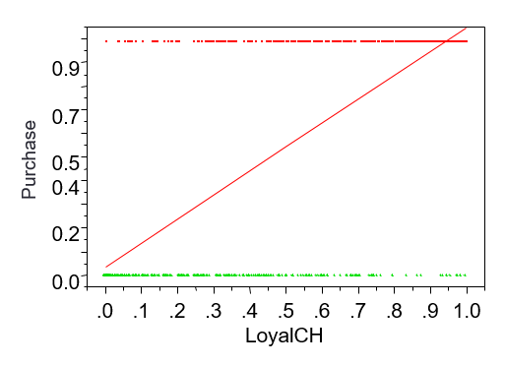
Why not Linear Regression?
When Y only takes on values of 0 and 1, why standard linear regression in inappropriate?
How do we interpret values greater than 1?
How do we interpret values of Y between 0 and 1?

Slide 8
Linear Regression continued
Now suppose we have a response variable with three possible values. A patient presents at the emergency room, and we must classify them according to their symptoms.
{
1 if stroke;
2 if drug overdose;
3 if epileptic seizure.
Y =
This coding suggests an ordering, and in fact implies that the difference between stroke and drug overdose is the same as between drug overdose and epileptic seizure.
Linear regression is not appropriate here.
Multiclass Logistic Regression or Discriminant Analysis are more appropriate.
5 / 40

Slide 9
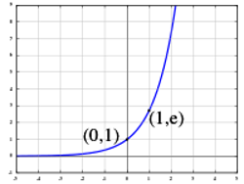
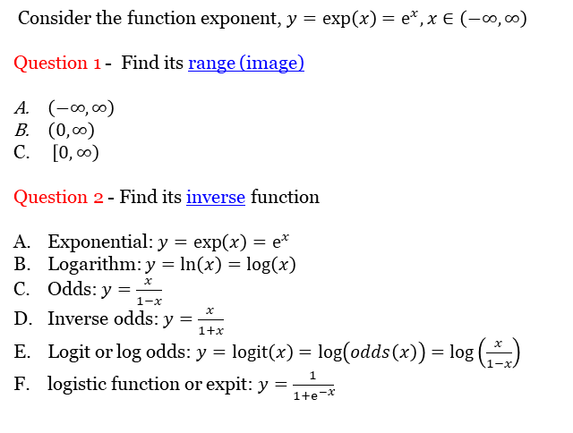
Quiz practice preliminaries 1. Exponential function
Consider the function exponent, $y=\exp\left(x\right)=ⅇ^{x},x∈\left(−∞,∞\right)$
Question 1 - Find its range (image)
$\left(−∞,∞\right)$
$\left(0,∞\right)$
$\left[0,∞\right)$
Question 2 - Find its inverse function
Exponential: $y=\exp\left(x\right)=ⅇ^{x}$
Logarithm: $y=\ln\left(x\right)=\log\left(x\right)$
Odds: $y=\frac{x}{1−x}$
Inverse odds: $y=\frac{x}{1+x}$
Logit or log odds: $y=logit\left(x\right)=\log\left(odds\left(x\right)\right)=\log\left(\frac{x}{1−x}\right)$
logistic function or expit: $y=\frac{1}{1+ⅇ^{−x}}$
D. (0, 1)
E. [0, 1)

Slide 10
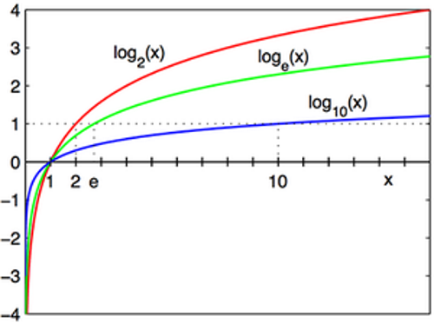
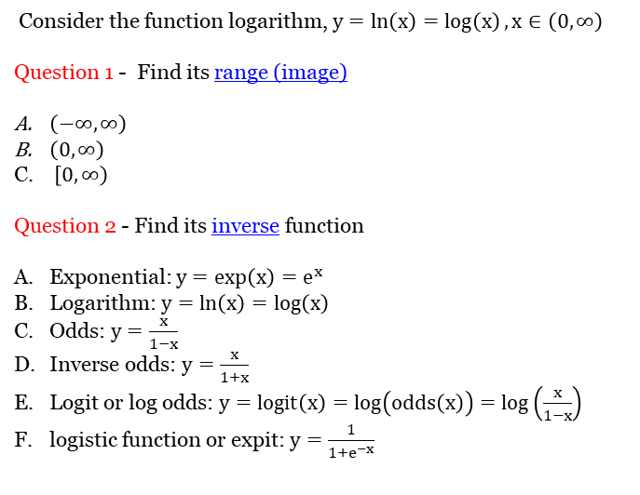
Quiz practice preliminaries 2. Logarithm function
Consider the function logarithm, $y=\ln\left(x\right)=\log\left(x\right),x∈\left(0,∞\right)$
Question 1 - Find its range (image)
$\left(−∞,∞\right)$
$\left(0,∞\right)$
$\left[0,∞\right)$
Question 2 - Find its inverse function
Exponential: $y=\exp\left(x\right)=ⅇ^{x}$
Logarithm: $y=\ln\left(x\right)=\log\left(x\right)$
Odds: $y=\frac{x}{1−x}$
Inverse odds: $y=\frac{x}{1+x}$
Logit or log odds: $y=logit\left(x\right)=\log\left(odds\left(x\right)\right)=\log\left(\frac{x}{1−x}\right)$
logistic function or expit: $y=\frac{1}{1+ⅇ^{−x}}$
D. (0, 1)
E. [0, 1)

Slide 11
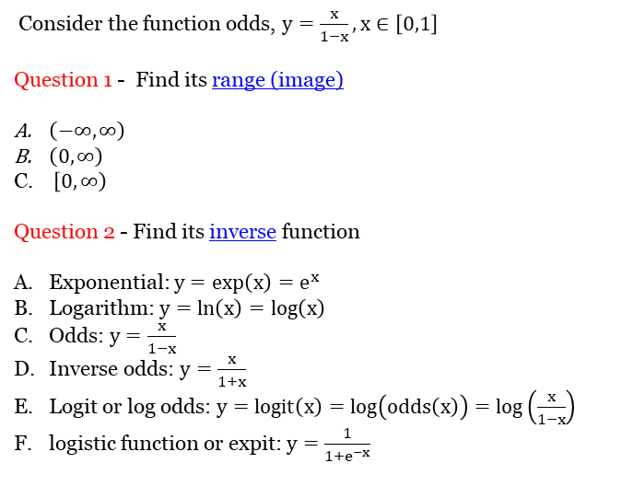
Quiz practice preliminaries 3. Odds function
Consider the function odds, $y=\frac{x}{1−x},x∈\left[0,1\right]$
Question 1 - Find its range (image)
$\left(−∞,∞\right)$
$\left(0,∞\right)$
$\left[0,∞\right)$
Question 2 - Find its inverse function
Exponential: $y=\exp\left(x\right)=ⅇ^{x}$
Logarithm: $y=\ln\left(x\right)=\log\left(x\right)$
Odds: $y=\frac{x}{1−x}$
Inverse odds: $y=\frac{x}{1+x}$
Logit or log odds: $y=logit\left(x\right)=\log\left(odds\left(x\right)\right)=\log\left(\frac{x}{1−x}\right)$
logistic function or expit: $y=\frac{1}{1+ⅇ^{−x}}$
D. (0, 1)
E. [0, 1)

Slide 12

Quiz practice preliminaries 4. Inverse odds function
Consider the function Inverse $\frac{x}{1+x},x∈\left[0,∞\right)$
Question 1 - Find its range (image)
$\left(−∞,∞\right)$
$\left(0,∞\right)$
$\left[0,∞\right)$
Question 2 - Find its inverse function
Exponential: $y=\exp\left(x\right)=ⅇ^{x}$
Logarithm: $y=\ln\left(x\right)=\log\left(x\right)$
Odds: $y=\frac{x}{1−x}$
Inverse odds: $y=\frac{x}{1+x}$
Logit or log odds: $y=logit\left(x\right)=\log\left(odds\left(x\right)\right)=\log\left(\frac{x}{1−x}\right)$
logistic function or expit: $y=\frac{1}{1+ⅇ^{−x}}$
D. (0, 1)
E. [0, 1)

Slide 13
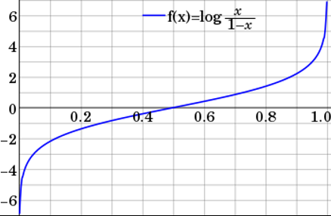
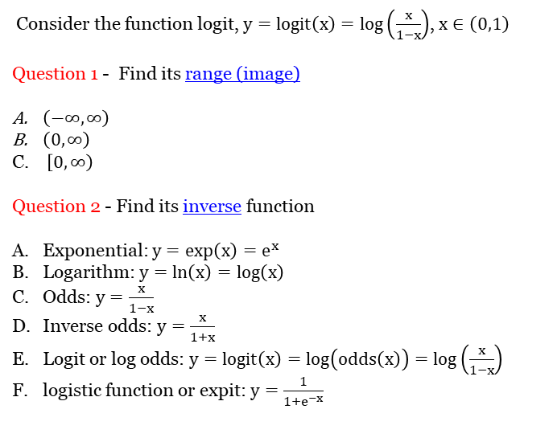
Quiz practice preliminaries 5. Logit or log odds function
Consider the function logit,$y=logit\left(x\right)=\log\left(\frac{x}{1−x}\right)$, $x∈\left(0,1\right)$
Question 1 - Find its range (image)
$\left(−∞,∞\right)$
$\left(0,∞\right)$
$\left[0,∞\right)$
Question 2 - Find its inverse function
Exponential: $y=\exp\left(x\right)=ⅇ^{x}$
Logarithm: $y=\ln\left(x\right)=\log\left(x\right)$
Odds: $y=\frac{x}{1−x}$
Inverse odds: $y=\frac{x}{1+x}$
Logit or log odds: $y=logit\left(x\right)=\log\left(odds\left(x\right)\right)=\log\left(\frac{x}{1−x}\right)$
logistic function or expit: $y=\frac{1}{1+ⅇ^{−x}}$
D. (0, 1)
E. [0, 1)

Slide 14
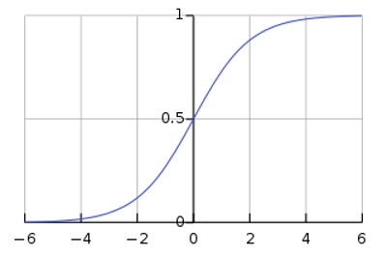
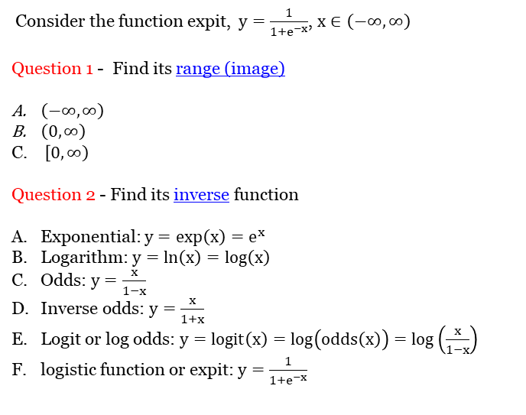
Quiz practice preliminaries 6. Logistic function or expit
Consider the function expit,$y=\frac{1}{1+ⅇ^{−x}}$, $x∈\left(−∞,∞\right)$
Question 1 - Find its range (image)
$\left(−∞,∞\right)$
$\left(0,∞\right)$
$\left[0,∞\right)$
Question 2 - Find its inverse function
Exponential: $y=\exp\left(x\right)=ⅇ^{x}$
Logarithm: $y=\ln\left(x\right)=\log\left(x\right)$
Odds: $y=\frac{x}{1−x}$
Inverse odds: $y=\frac{x}{1+x}$
Logit or log odds: $y=logit\left(x\right)=\log\left(odds\left(x\right)\right)=\log\left(\frac{x}{1−x}\right)$
logistic function or expit: $y=\frac{1}{1+ⅇ^{−x}}$
D. (0, 1)
E. [0, 1)

Slide 15
Solution: Use Logistic Function
Instead of trying to predict Y, let’s try to predict P(Y = 1), i.e., the probability a customer buys Citrus Hill (CH) juice.
Thus, we can model P(Y = 1) using a function that gives outputs between 0 and 1.
We can use the logistic function
Logistic Regression!

Slide 16
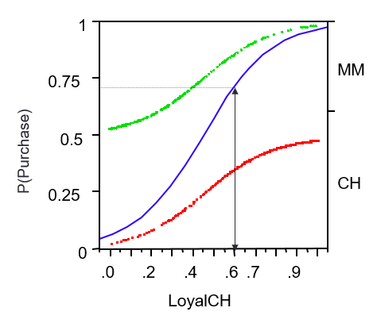
Logistic Regression
Logistic regression is very similar to linear regression
We come up with b₀ and b₁ to estimate β₀ and β₁.
We have similar problems and questions as in linear regression
e.g. Is β₁ equal to 0? How sure are we about our guesses for β₀ and β₁?
If LoyalCH is about .6 then Pr(CH) ≈ .7.

Slide 17
Logistic Regression
L e t’ s write p(X) = Pr(Y = 1|X) for short and consider using balance to predict default. Logistic regression uses the form
(e ≈ 2.71828 is a mathematical constant [Euler’s number.])
It is easy to see that no matter what values β₀, β₁ or X take, p(X) will have values between 0 and 1. A bit of rearrangement gives
This monotone transformation is called the log odds or logit
transformation of p(X). (by log we mean natural log: ln.)
6 / 40

Slide 18
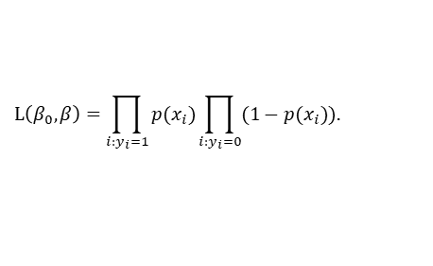
Maximum Likelihood
We use maximum likelihood to estimate the parameters.
$$L\left(β_{0},β\right)=\prod_{i:y_{i}=1}{p(x_{i})}\prod_{i:y_{i}=0}{(1−p(x_{i})}).$$
This likelihood gives the probability of the observed zeros and ones in the data. We pick β₀ and β₁ to maximize the likelihood of the observed data.
Most statistical packages can fit linear logistic regression models by maximum likelihood. In R we use the glm function.
 | Coefficient | Std. | Error | Z-statistic | P-value
Intercept | -10.6513 | 0.3612 |  | -29.5 | < 0.0001
balance | 0.0055 | 0.0002 |  | 24.9 | < 0.0001
8 / 40

Slide 19
Making Predictions
What is our estimated probability of default for someone with a balance of $1000?
With a balance of $2000?
9 / 40

Slide 20
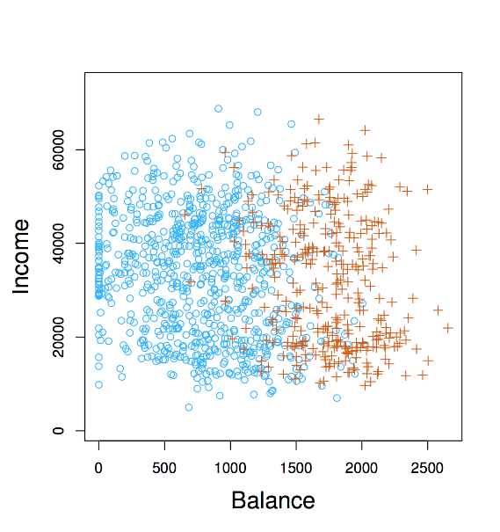
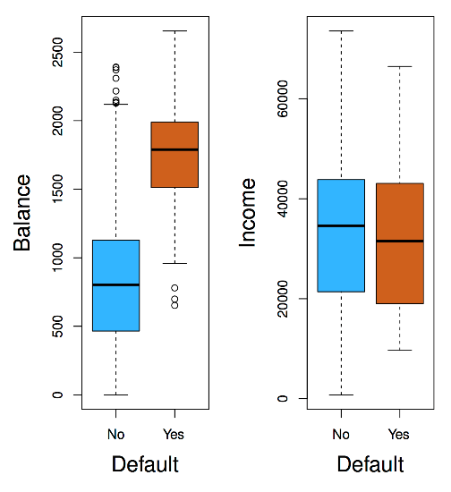
The Default Dataset

Slide 21
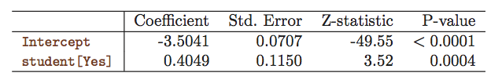
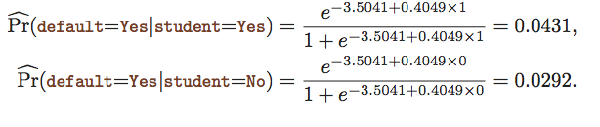
Qualitative Predictors in Logistic Regression
We can predict if an individual default by checking if she is a student or not. Thus we can use a qualitative variable “Student” coded as (Student = 1, Non-student =0).
b₁ is positive: This indicates students tend to have higher default probabilities than non-students

Slide 22
Logistic regression with several variables
 | Coefficient | Std. | Error | Z-statistic | P-value
Intercept | -10.8690 | 0.4923 |  | -22.08 | < 0.0001
balance | 0.0057 | 0.0002 |  | 24.74 | < 0.0001
income | 0.0030 | 0.0082 |  | 0.37 | 0.7115
student[Yes] | -0.6468 | 0.2362 |  | -2.74 | 0.0062
Why is coefficient for student negative, while it was positive before?

Slide 23
Confounding
0.6 0.8
500 1000 1500 2000 2500
Credit Card Balance
Default Rate
0.4
0.2
0.0
0
500
1000 1500 2000 No
Credit Card Balance Student Status
Yes
Students tend to have higher balances than non-students, so their marginal default rate is higher than for
non-students.
But for each level of balance, students default less than non-students.
Multiple logistic regression can tease this out.

Slide 24
Logistic regression with more than two classes
So far we have discussed logistic regression with two classes. It is easily generalized to more than two classes. One version (used in the R package glmnet) has the symmetric form
Here there is a linear function for each class.
(The mathier students will recognize that some cancellation is possible, and only K − 1 linear functions are needed as in 2-class logistic regression.)
Multiclass logistic regression is also referred to as multinomial regression.
18 / 40

Slide 25

Multiple Logistic Regression
We can fit multiple logistic just like regular regression

Slide 26
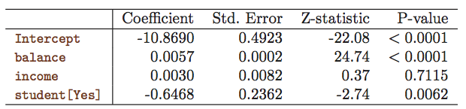
Multiple Logistic Regression- Default Data
Predict Default using:
Balance (quantitative)
Income (quantitative)
Student (qualitative)

Slide 27

Predictions
A student with a credit card balance of $1,500 and an income of $40,000 has an estimated probability of default

Slide 28
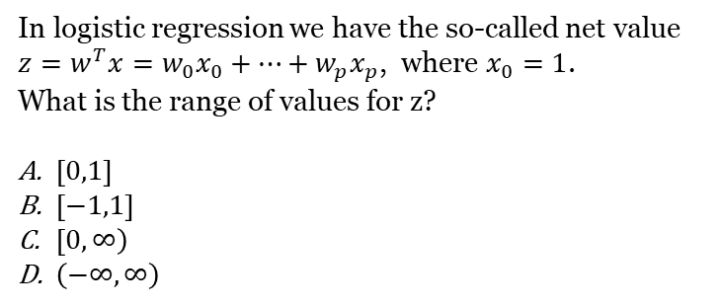
Logistic regression quiz practice question 1
In logistic regression we have the so-called net value
$z=w^{T}x=w_{0}x_{0}+…+w_{p}x_{p}$, where $x_{0}=1$.
What is the range of values for z?
$\left[0,1\right]$
$\left[−1,1\right]$
$\left[0,∞\right)$
$\left(−∞,∞\right)$

Slide 29
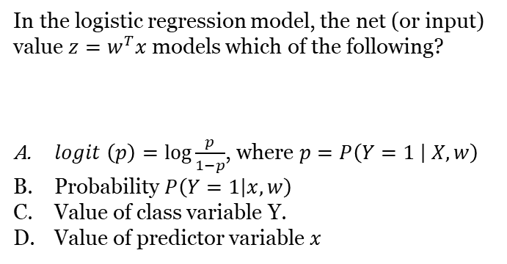
Logistic regression quiz practice question 2
In the logistic regression model, the net (or input) value $z=w^{T}x$models which of the following?
$logit \left(p\right)=\log{\frac{p}{1−p}}$, where $p=P\left(Y=\left.1 \right| X,w\right)$
Probability $P\left(Y=\left.1\right|x,w\right)$
Value of class variable Y.
Value of predictor variable $x$

Slide 30
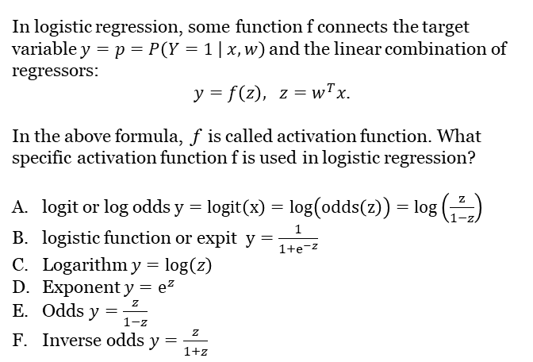
Logistic regression quiz practice question 3
In logistic regression, some function f connects the target variable $y=p=P\left(Y=\left.1 \right| x,w\right)$and the linear combination of regressors:
$y=f\left(z\right), z=w^{T}x$.
In the above formula, f is called activation function. What specific activation function f is used in logistic regression?
logit or log odds$y=logit\left(x\right)=\log\left(odds\left(z\right)\right)=\log\left(\frac{z}{1−z}\right)$
logistic function or expit $y=\frac{1}{1+ⅇ^{−z}}$
Logarithm $y=\log\left(z\right)$
Exponent $y=ⅇ^{z}$
Odds $y=\frac{z}{1−z}$
Inverse odds $y=\frac{z}{1+z}$

Slide 31
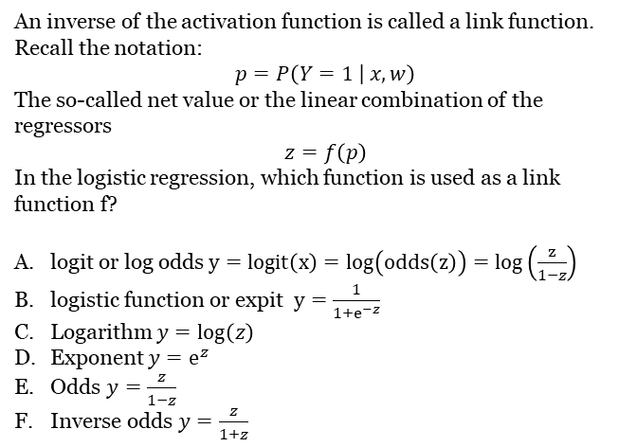
Logistic regression quiz practice question 4
An inverse of the activation function is called a link function. Recall the notation:
$p=P\left(Y=\left.1 \right| x,w\right)$
The so-called net value or the linear combination of the regressors
$$z=f\left(p\right)$$
In the logistic regression, which function is used as a link function f?
logit or log odds$y=logit\left(x\right)=\log\left(odds\left(z\right)\right)=\log\left(\frac{z}{1−z}\right)$
logistic function or expit $y=\frac{1}{1+ⅇ^{−z}}$
Logarithm $y=\log\left(z\right)$
Exponent $y=ⅇ^{z}$
Odds $y=\frac{z}{1−z}$
Inverse odds $y=\frac{z}{1+z}$

Slide 32

Logistic regression quiz practice question 5. Coefficient interpretation
Consider the following summary table of the logistic regression for the Default data.
Interpret the logistic regression coefficient of the balance predictor.

Slide 33

Logistic regression quiz practice question 6. Z-statistic
What is the formula of the z-statistic, associated with the significance test of $β_{1}$?

Slide 34
Logistic regression quiz practice question 6. Simple logistic regression null hypothesis
Keep using the same regression summary for Default data:
Consider the statistic Z=24.9. What null hypotheses is that statistic used for?

Slide 35
Logistic regression quiz practice question 7. Test conclusion
Is it reasonable to believe that there is an association between balance and the probability of default.

Slide 36
Logistic regression quiz practice question 8. Python. Estimating probability
Which line outputs an estimate of P{Y=1 | x}?
model.fit(x,y)
model.predict_proba(x)
model.predict(x)
model.score(x, y)

Slide 37
Logistic regression quiz practice question 9. Python. Encoding categorical variable
Which function or functions can be used to encode categorical variables?
map()
DataFrame["column"].factorize()
sklearn.preprocessing.scale()
sklearn.preprocessing.normalize()

Slide 38


Logistic regression quiz practice question 10. Some algebra
Using a little bit of algebra, prove that (4.2) is equivalent to (4.3). In other words, the logistic function representation and logit representation for the logistic regression model are equivalent.

Slide 39
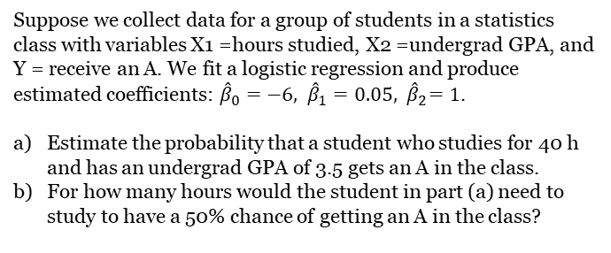
Logistic regression quiz practice question 11. Computation
Suppose we collect data for a group of students in a statistics class with variables X1 =hours studied, X2 =undergrad GPA, and Y = receive an A. We fit a logistic regression and produce estimated coefficients: ${\hat{β}}_{0}=−6, {\hat{β}}_{1}=0.05,{ \hat{β}}_{2}=1$.
Estimate the probability that a student who studies for 40 h and has an undergrad GPA of 3.5 gets an A in the class.
For how many hours would the student in part (a) need to study to have a 50% chance of getting an A in the class?

Slide 40
Discriminant Analysis
Here the approach is to model the distribution of X in each of the classes separately, and then use Bayes theorem to flip things around and obtain Pr(Y |X).
When we use normal (Gaussian) distributions for each class, this leads to linear or quadratic discriminant analysis.
However, this approach is quite general, and other distributions can be used as well. We will focus on normal distributions.
19 / 40

Slide 41
Bayes theorem for classification
Thomas Bayes was a famous mathematician whose name represents a big subfield of statistical and probabilistic modeling. Here we focus on a simple result, known as Bayes theorem:
One writes this slightly differently for discriminant analysis:
, where
f_{k} (x) = Pr(X = x|Y = k) is the density for X in class k. Here we will use normal densities for these, separately in each class.
π_{k} = Pr(Y = k) is the marginal or prior probability for class k.
20 / 40

Slide 42
Classify to the highest density
π₁=.5, π₂=.5
π₁=.3, π₂=.7
−4
−2
0
2
4
−4
−2
0
2
4
We classify a new point according to which density is highest.
When the priors are different, we take them into account as well, and compare π_{k}f_{k} (x). On the right, we favor the pink class — the decision boundary has shifted to the left.
21 / 40

Slide 43
Why discriminant analysis?
When the classes are well-separated, the parameter estimates for the logistic regression model are surprisingly unstable. Linear discriminant analysis does not suffer from this problem.
If n is small and the distribution of the predictors X is approximately normal in each of the classes, the linear discriminant model is again more stable than the logistic regression model.
Linear discriminant analysis is popular when we have more than two response classes, because it also provides
low-dimensional views of the data.

Slide 44
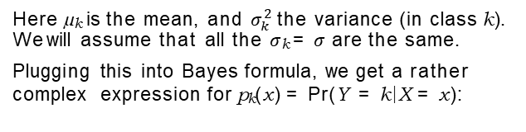
Linear Discriminant Analysis when p = 1
The Gaussian density has the form
Here µ_{k} is the mean, and $σ_{k}^{2}$the variance (in class k). We will assume that all the $σ$_{k} = $σ$ are the same.
Plugging this into Bayes formula, we get a rather complex expression for p_{k} (x) = Pr(Y = k|X = x):
Happily, there are simplifications and cancellations.
23 / 40

Slide 45

Discriminant functions
To classify at the value X = x, we need to see which of the p_{k} (x) is largest. Taking logs, and discarding terms that do not depend on k, we see that this is equivalent to assigning x to the class with the largest discriminant score:
Note that δ_{k} (x) is a linear function of x.
If there are K = 2 classes and π₁ = π₂ = 0.5, then one can see that the decision boundary is at
$$x=\frac{μ_{1}+μ_{2}}{2}$$
(See if you can show this)
24 / 40

Slide 46
5
4
3
2
1
0
−4
−2
0
2
4
−3 −2 −1 0
1
2
3
4
Example with µ₁ = −1.5, µ₂ = 1.5, π₁ = π₂ = 0.5, and σ² = 1.
Typically we d o n ’ t know these parameters; we just have the training data. In that case we simply estimate the parameters and plug them into the rule.
25 / 40

Slide 47
Estimating the parameters
where
is the usual formula for the
estimated variance in the kth class.

Slide 48
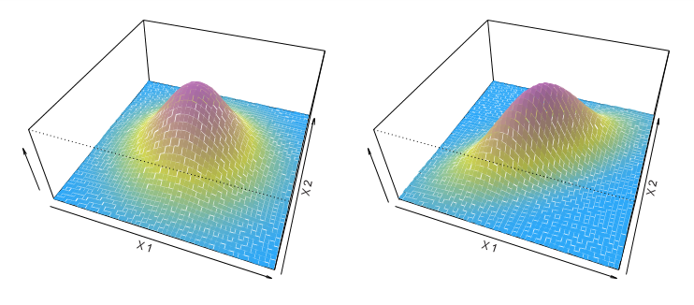
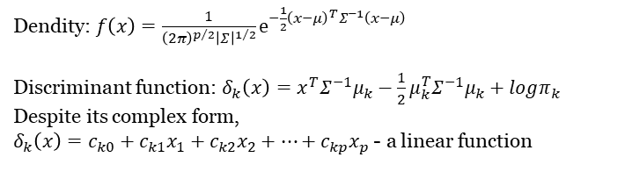
Linear Discriminant Analysis when p > 1
Dendity: $f\left(x\right)=\frac{1}{{\left(2π\right)}^{p/2}{\left|Σ\right|}^{1/2}}ⅇ^{−\frac{1}{2}{\left(x−μ\right)}^{T}Σ^{−1}\left(x−μ\right)}$
Discriminant function: $δ_{k}\left(x\right)=x^{T}Σ^{−1}μ_{k}−\frac{1}{2}μ_{k}^{T}Σ^{−1}μ_{k}+logπ_{k}$
Despite its complex form,
$δ_{k}\left(x\right)=c_{k0}+c_{k1}x_{1}+c_{k2}x_{2}+…+c_{kp}x_{p}$ - a linear function

Slide 49
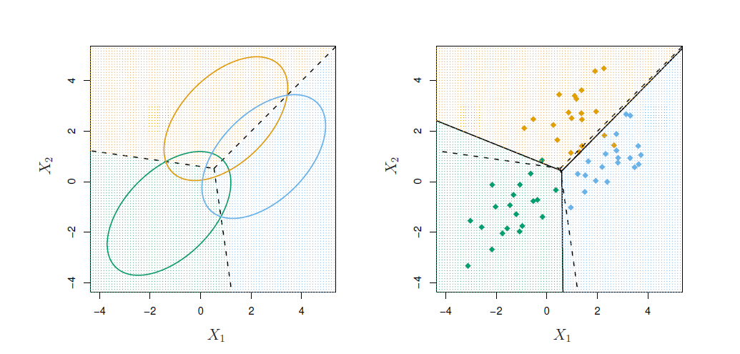


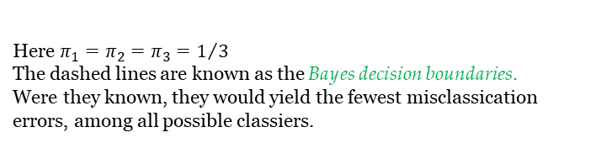

Illustration: p = 2 and K = 3 classes
Here $π_{1}=π_{2}=π_{3}=1/3$
The dashed lines are known as the Bayes decision boundaries.
Were they known, they would yield the fewest misclassication
errors, among all possible classiers.

Slide 50
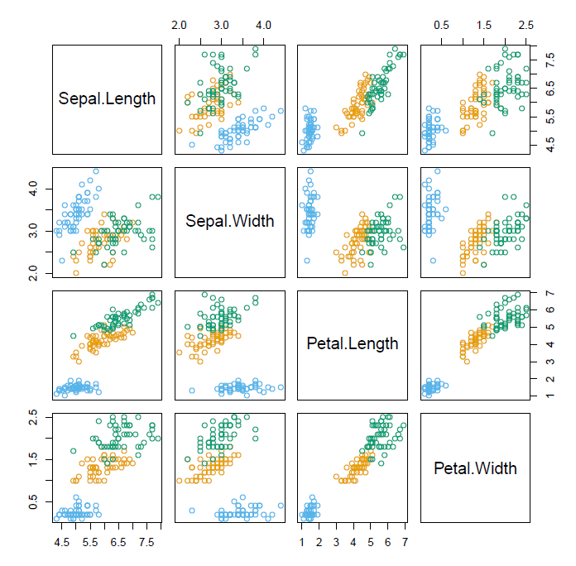
Fisher’s Iris Data
4 variables
3 species
50 samples/class
Setosa
Versicolor
Virginica
LDA classifies all but 3 of the 150 training samples correctly

Slide 51
Fisher’s Discriminant Plot
●
●
Discriminant Variable 2
● ●●
● ●
●
−2 −1 0 1 2
●
● ●
● ● ●
●
●
● ●
●
● ●
● ●
●
●
● ●
● ●
●
● ● ●
●●●●● ●
●● ●
● ●
●
● ●
● ● ●
●
●●●●
●
●
● ●
●
●
●
●●●
●● ● ●●
●●●
●●●●
●● ●●
● ● ●
●
●● ●●
● ● ●
●●
●●
●●●●●● ● ●●
● ●●●
●
●
●
●●
●
●
●
●
●
●
●
● ●
● ●●
● ●
●
●
●
●
●
● ● ●
●●
●
●
●
● ●
●
−10
−5
0
5
10
Discriminant Variable 1
When there are K classes, linear discriminant analysis can be viewed exactly in a K − 1 dimensional plot.
Why? Because it essentially classifies to the closest centroid, and they span a K − 1 dimensional plane.
Even when K > 3, we can find the “ b e s t ” 2-dimensional plane for visualizing the discriminant rule.
30 / 40

Slide 52
From δ_{k}(x) to probabilities
Once we have estimates δ^{ˆ}_{k} (x), we can turn these into estimates for class probabilities:
So classifying to the largest δ^{ˆ}_{k} (x) amounts to classifying to the class for which (Y =k|X =x) is largest.
When K = 2, we classify to class 2 if
(Y = 2|X = x) ≥ 0.5, else to class 1.
31 / 40

Slide 53
LDA on Credit Data
 |  | True Default Status
 |  | No | Yes | Total
Predicted | No | 9644 | 252 | 9896
Default Status | Yes | 23 | 81 | 104
 | Total | 9667 | 333 | 10000
(23 + 252)/10000 errors — a 2.75% misclassification rate! Some caveats:
This is training error, and we may be overfitting. Not a big concern here since n = 10000 and p = 2!
If we classified to the prior — always to class No in this case — we would make 333/10000 errors, or only 3.33%.
Of the true N o ’ s , we make 23/9667 = 0.2% errors; of the true Y e s ’ s , we make 252/333 = 75.7% errors!
32 / 40

Slide 54
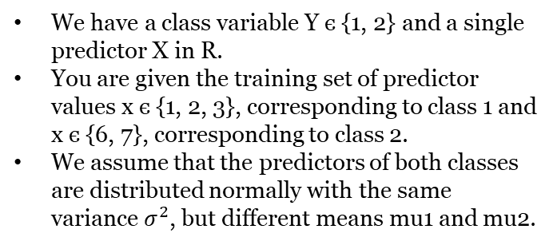



LDA. Problem settings
We have a class variable Y є {1, 2} and a single predictor X in R.
You are given the training set of predictor values x є {1, 2, 3}, corresponding to class 1 and x є {6, 7}, corresponding to class 2.
We assume that the predictors of both classes are distributed normally with the same variance $σ^{2}$, but different means mu1 and mu2.

Slide 55
LDA quiz question 1
What is the number n₁ of class 1 points in the training sample?
1
2
3
4

Slide 56
LDA quiz question 2
What is the number n₂ of class 2 points in the training sample?
1
2
3
4

Slide 57
LDA quiz question 3
What is the total number n of points in the training sample?
3
4
5
6

Slide 58
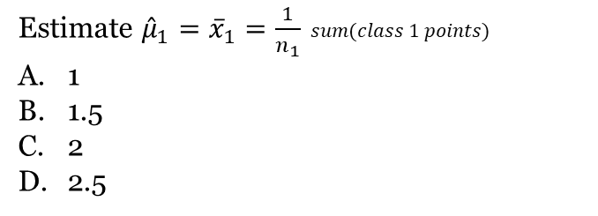
LDA quiz question 4
Estimate ${\hat{μ}}_{1}={\overline{x}}_{1}=\frac{1}{n_{1}}$ $sum(class 1 points)$
1
1.5
2
2.5

Slide 59
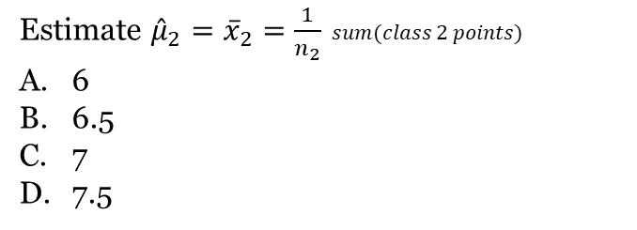
LDA quiz question 5
Estimate ${\hat{μ}}_{2}={\overline{x}}_{2}=\frac{1}{n_{2}}$ $sum(class 2 points)$
6
6.5
7
7.5

Slide 60
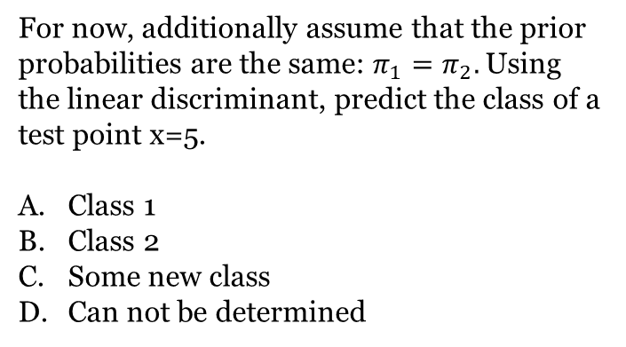
LDA quiz question 6
For now, additionally assume that the prior probabilities are the same: $π_{1}=π_{2}.$Using the linear discriminant, predict the class of a test point x=5.
Class 1
Class 2
Some new class
Can not be determined

Slide 61
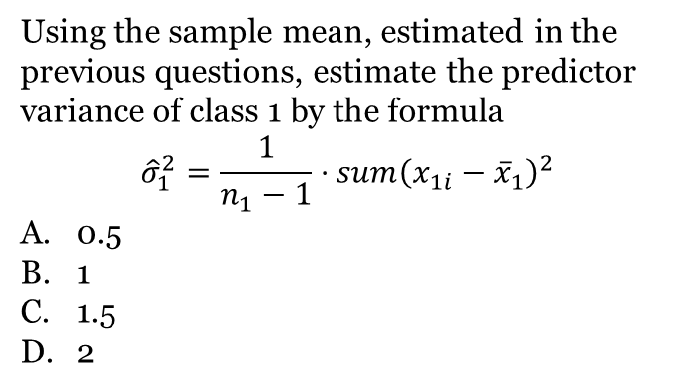


LDA quiz question 7
Using the sample mean, estimated in the previous questions, estimate the predictor variance of class 1 by the formula
$${\hat{σ}}_{1}^{2}=\frac{1}{n_{1}−1}⋅sum{\left(x_{1i}−{\overline{x}}_{1}\right)}^{2}$$
0.5
1
1.5
2

Slide 62
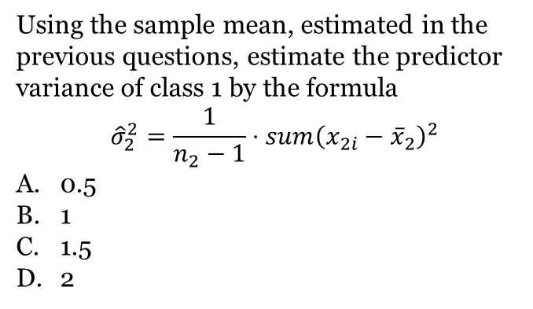
LDA quiz question 8
Using the sample mean, estimated in the previous questions, estimate the predictor variance of class 1 by the formula
$${\hat{σ}}_{2}^{2}=\frac{1}{n_{2}−1}⋅sum{\left(x_{2i}−{\overline{x}}_{2}\right)}^{2}$$
0.5
1
1.5
2

Slide 63
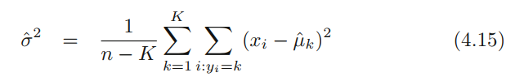
LDA quiz question 9
Using the textbook formula
to estimate the overall variance.
0.4
0.8
1.2
1.6

Slide 64
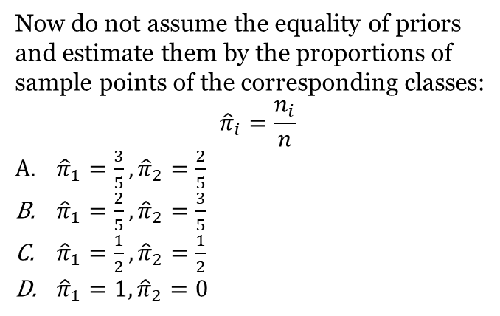
LDA quiz question 10
Now do not assume the equality of priors and estimate them by the proportions of sample points of the corresponding classes:
$${\hat{π}}_{i}=\frac{n_{i}}{n}$$
${\hat{π}}_{1}=\frac{3}{5},{\hat{π}}_{2}=\frac{2}{5}$
${\hat{π}}_{1}=\frac{2}{5},{\hat{π}}_{2}=\frac{3}{5}$
${\hat{π}}_{1}=\frac{1}{2},{\hat{π}}_{2}=\frac{1}{2}$
${\hat{π}}_{1}=1,{\hat{π}}_{2}=0$

Slide 65

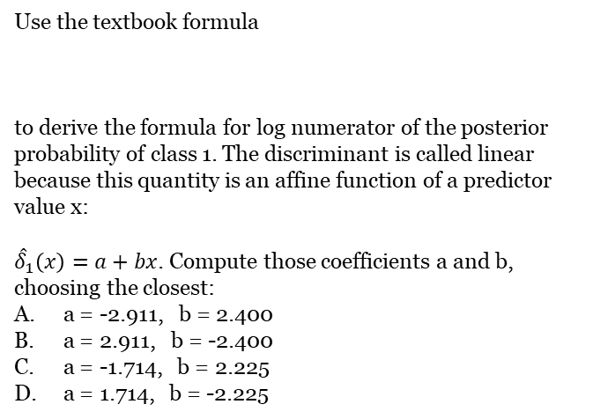


LDA quiz question 11
Use the textbook formula
to derive the formula for log numerator of the posterior probability of class 1. The discriminant is called linear because this quantity is an affine function of a predictor value x:
${\hat{δ}}_{1}\left(x\right)=a+bx$. Compute those coefficients a and b, choosing the closest:
a = -2.911, b = 2.400
a = 2.911, b = -2.400
a = -1.714, b = 2.225
a = 1.714, b = -2.225

Slide 66
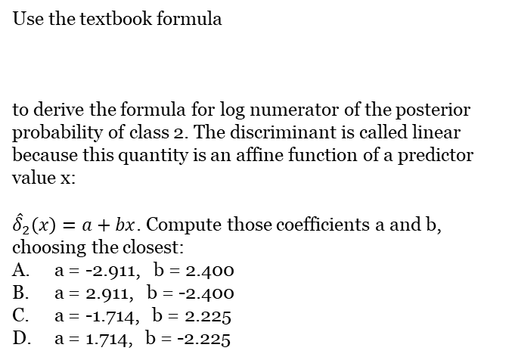
LDA quiz question 12
Use the textbook formula
to derive the formula for log numerator of the posterior probability of class 2. The discriminant is called linear because this quantity is an affine function of a predictor value x:
${\hat{δ}}_{2}\left(x\right)=a+bx$. Compute those coefficients a and b, choosing the closest:
a = -2.911, b = 2.400
a = 2.911, b = -2.400
a = -1.714, b = 2.225
a = 1.714, b = -2.225

Slide 67
LDA quiz question 13
Using your results in the previous questions, compute the log numerator of the posterior probability of class 1 for the predictor value x=5. Choose the closest:
6.089
7.089
8.089
9.089

Slide 68
LDA quiz question 14
Using your results in the previous questions, compute the log numerator of the posterior probability of class 2 for the predictor value x=5. Choose the closest:
10.739
11.739
12.739
13.739

Slide 69
LDA quiz question 15
Based on the earlier estimated log numerators of the posterior probabilities, estimate the class of the same point x=5:
Class 1
Class 2
Some new class
Can not be determined

Slide 70
LDA & QDA questions
Which module contains …
LDA class
sklearn.discriminant_analysis.LinearDiscriminantAnalysis
sklearn.linear_models.LinearDiscriminantAnalysis
sklearn.linear_models.discriminant_analysis.LDA
sklearn.discriminant_analysis.LDA
2. QDA class
sklearn.discriminant_analysis.QuadraticDiscriminantAnalysis
sklearn.linear_models.QuadraticDiscriminantAnalysis
sklearn.linear_models.discriminant_analysis.QDA
sklearn.discriminant_analysis.QDA

Slide 71
Other forms of Discriminant Analysis
When f_{k} (x) are Gaussian densities, with the same covariance matrix Σ in each class, this leads to linear discriminant analysis. By altering the forms for f_{k} (x), we get different classifiers.
With Gaussians but different Σ_{k} in each class, we get quadratic discriminant analysis.
With
(conditional independence
model) in each class we get naive Bayes. For Gaussian this means the Σ_{k} are diagonal.
Many other forms, by proposing specific density models for f_{k} (x), including nonparametric approaches.
36 / 40

Slide 72
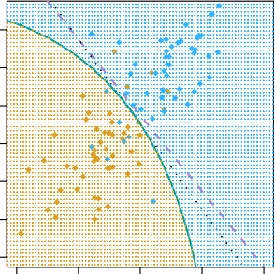
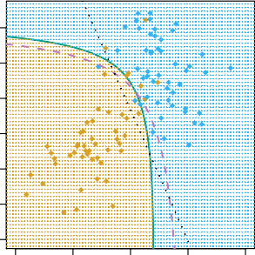
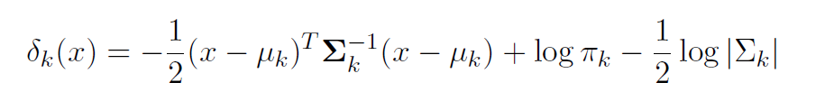
Quadratic Discriminant Analysis
2
X₂
−4 −3 −2 −1 0 1 2
1
X₂
−1 0
−2
−3
−4
−4 | −2 | 0 | 2 | 4 | −4 | −2 | 0 | 2 | 4
 |  | X₁ |  |  |  |  | X₁
Because the Σ_{k} are different, the quadratic terms matter.

Slide 73
Naive Bayes
Assumes features are independent in each class.
Useful when p is large, and so multivariate methods like QDA and even LDA break down.
Gaussian naive Bayes assumes each Σ_{k} is diagonal:
$$∝$$
can use for mixed feature vectors (qualitative and quantitative). If X_{j} is qualitative, replace f_{kj} (x_{j} ) with probability mass function (histogram) over discrete categories.
Despite strong assumptions, naive Bayes often produces good classification results.

Slide 74
Logistic Regression versus LDA
For a two-class problem, one can show that for LDA
So it has the same form as logistic regression.
The difference is in how the parameters are estimated.
Logistic regression uses the conditional likelihood based on Pr(Y |X) (known as discriminative learning).
LDA uses the full likelihood based on Pr(X, Y ) (known as
generative learning).
Despite these differences, in practice the results are often very similar.
Footnote: logistic regression can also fit quadratic boundaries like QDA, by explicitly including quadratic terms in the model.
39 / 40

Slide 75
Summary
Logistic regression is very popular for classification, especially when K = 2.
LDA is useful when n is small, or the classes are well separated, and Gaussian assumptions are reasonable. Also when K > 2.
Naive Bayes is useful when p is very large.
See Section 4.5 for some comparisons of logistic regression, LDA and KNN.
40 / 40

Slide 76
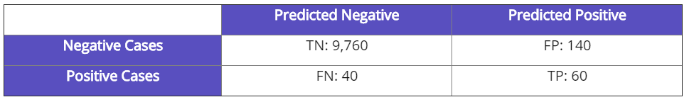
Quiz practice. Confusion matrix questions
Suppose you built a model for solving a classification problem and got the result in the form of a confusion matrix
Now, your boss asks you three questions:
What percent of your predictions were correct?
What percent of the positive cases did you catch?
What percent of positive predictions were correct?

Slide 77
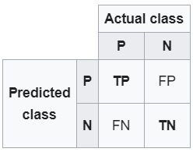


TPR & FNR
TPR
FNR
<complement>

Slide 78
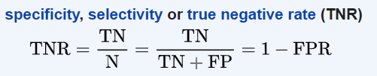

TNR & FPR
TNR
FPR
<complement>

Slide 79


PPV & FDR
PPV
FDR
<complement>

Slide 80


NPV & FOR
NPV
FOR
<complement>

Slide 81

Accuracy
More interpretable metric, but useless on unbalanced sets
Accuracy

Slide 82


F₁ score
Is the harmonic mean of precision and recall metrics. It is also named as Dice similarity coefficient, DSC or Sørensen index
Identically to

Slide 83
Types of errors
False positive rate: The fraction of negative examples that are classified as positive — 0.2% in example.
False negative rate: The fraction of positive examples that are classified as negative — 75.7% in example.
We produced this table by classifying to class Yes if
(Default = Yes|Balance, Student) ≥ 0.5
We can change the two error rates by changing the threshold from 0.5 to some other value in [0, 1]:
(Default = Yes|Balance, Student) ≥ threshold,
and vary threshold.

Slide 84
Classification metrics quiz. FP & FN
False positive also named as …
type I errors
α errors
type II errors
β errors
False negative also named as …
type I errors
α errors
type II errors
β errors

Slide 85
Classification metrics quiz. Accuracy advantages
Advantages of “accuracy” metric:
Useless on unbalanced sets
Useful on unbalanced sets
Easy to interpret
Simple calculation principle

Slide 86
Classification metrics quiz. Accuracy disadvantages
Disadvantages of “accuracy” metric:
Useless on unbalanced sets
Hard to interpret
Complex calculation principle

Slide 87
Classification metrics quiz. Python
Which function can we use to get precision, recall, f1-score and accuracy metrics?
sklearn.metrics.describe()
sklearn.metrics.classification_report()
sklearn.metrics.metrics()
sklearn.metrics.results()

Slide 88
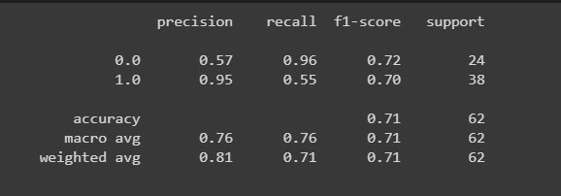

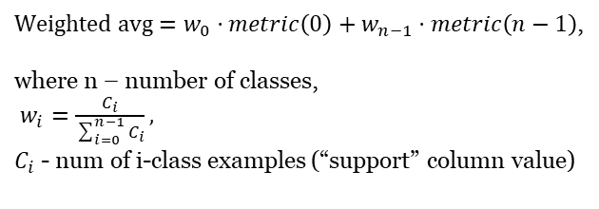
Classification report
Macro avg = $\frac{metric\left(0\right)+…+metric\left(n−1\right)}{n}$,
$Weighted avg=w_{0}⋅metric\left(0\right)+w_{n−1}⋅metric\left(n−1\right)$,
where n – number of classes,
$w_{i}=\frac{C_{i}}{\sum_{i=0}^{n−1}{C_{i}}},$
$C_{i}$ - num of i-class examples (“support” column value)

Slide 89
Classification metrics quiz. Interpretation
Interpret precision metric and write it formula
Interpret recall metric and write it formula

